Slide 1
INTEGRARE DISPOSITIVI DIVERSI
Nome Cognome relatore relatrice

Slide 2
INDICE
pag. 3
pag. 4
pag. 7
pag. 10
SINCRONIZZARE I DISPOSITIVI
SINCRONIZZAZIONE TRAMITE CAVO USB
SINCRONIZZAZIONE TRAMITE ACCOUNT GOOGLE
GLOSSARIO

Slide 3
1. Sincronizzare i dispositivi
Sincronizzare i nostri dispositivi ci permette di salvare sul nostro computer file presenti, invece, sul cellulare. Potremmo aver bisogno di una sincronizzazione per non perdere file, creandone quindi una copia sul nostro pc, magari perchè vogliamo cambiare dispositivo e semplicemente per una maggiore sicurezza ed evitare di perdere i nostri dati.
La sincronizzazione dei dispositivi può avvenire in diversi modi, ad esempio: tramite cavo USB, oppure utilizzando il nostro account di Google.
Di seguito vedremo come fare in entrambi i modi utilizzando un sistema operativo Android.

Slide 4
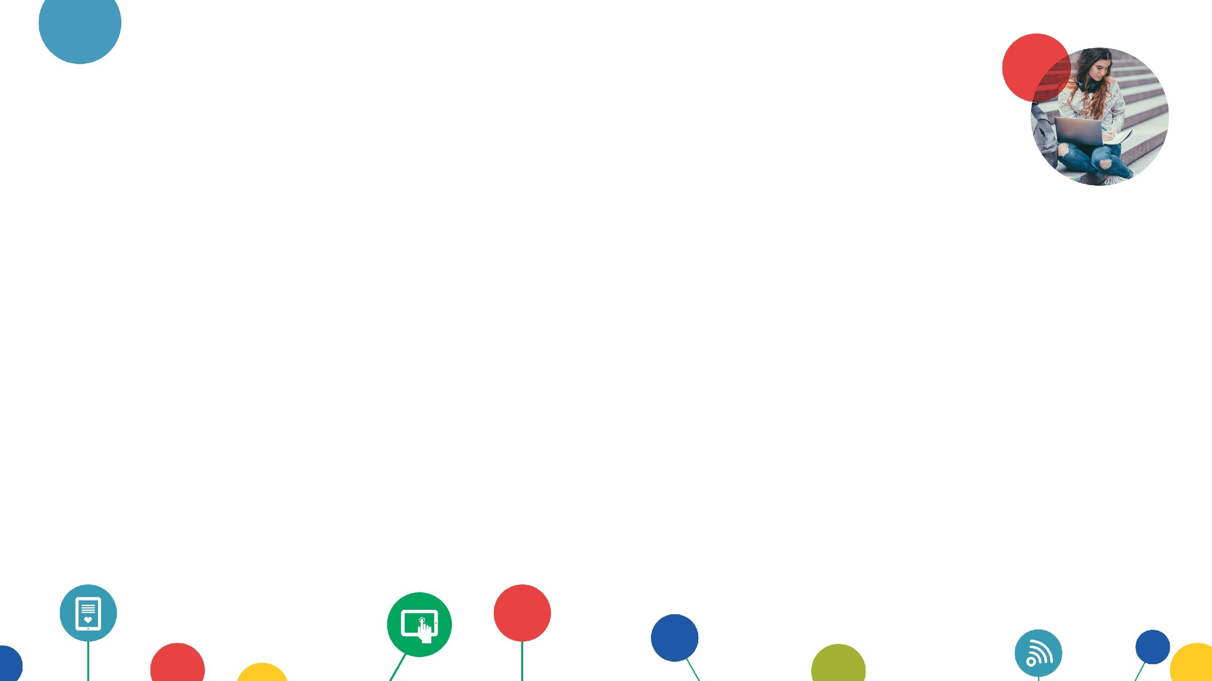
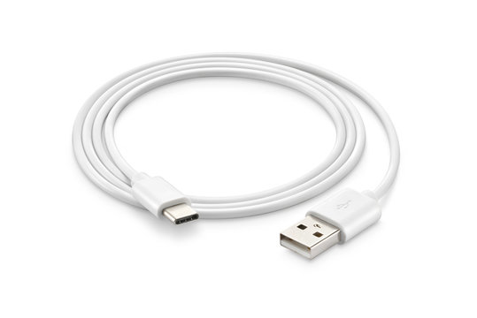
2. Sincronizzazione tramite cavo USB
Per evitare di utilizzare la connessione internet, nel caso in cui questa sia lenta o poco stabile, possiamo ricorrere alla sincronizzazione tramite USB, utilizzando il cavo che solitamente viene dato in dotazione quando acquistiamo un cellulare.
Dovremo quindi collegare il cellulare ad una delle porte USB del nostro computer.
Il metodo più semplice è utilizzare Esplora File di Windows.

Slide 5
2. Sincronizzazione tramite cavo USB
Collegato il vostro cellulare dovrete sbloccarlo per consentire la connessione tra i due dispositivi.
Fatto questo potrete visualizzare il vostro dispositivo dal vostro computer attraverso Esplora File, oppure cliccando sulla notifica che comparirà in basso a destra del vostro schermo, che vi porterà direttamente al dispositivo.

Slide 6
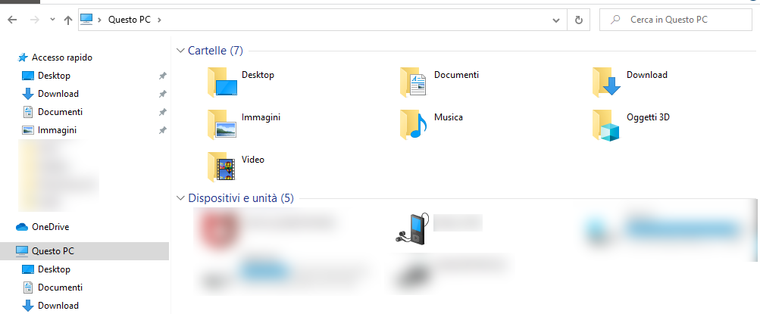
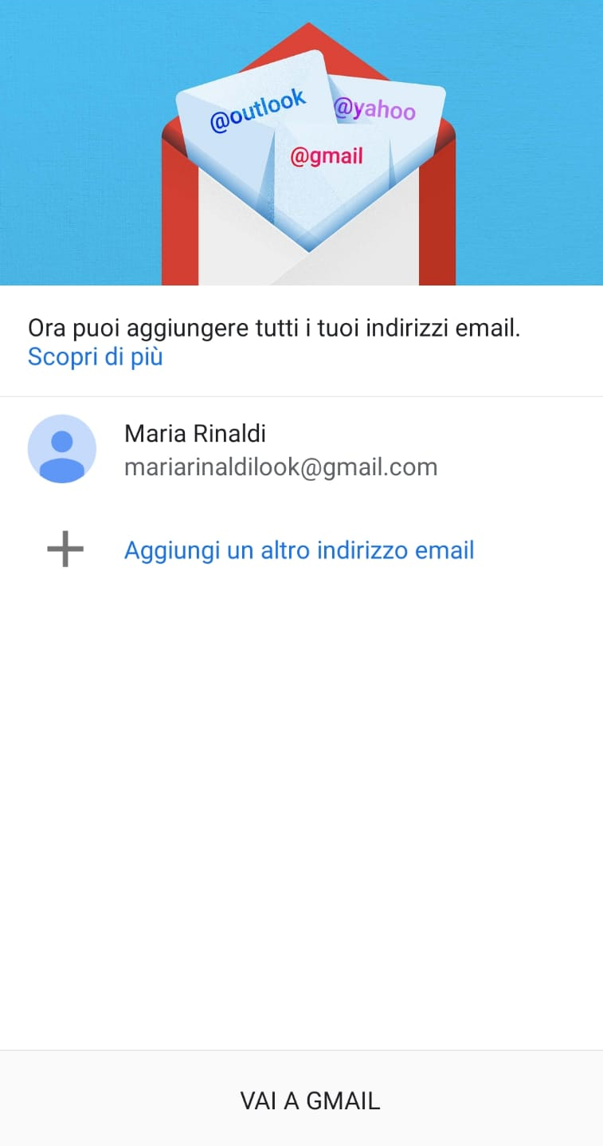
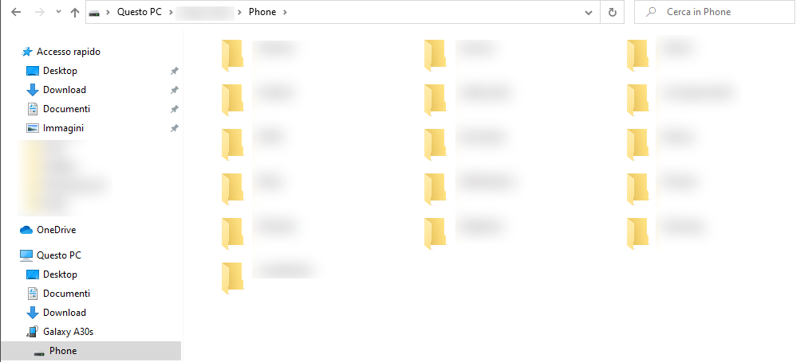
2. Sincronizzazione tramite cavo USB
Utilizzando Esplora File dovremo invece cliccare su Questo PC e poi doppio click sul nostro dispositivo visualizzato in elenco.
Fatto ciò ci verranno mostrate delle cartelle, che noi potremo copiare e incollare sul nostro pc.

Slide 7
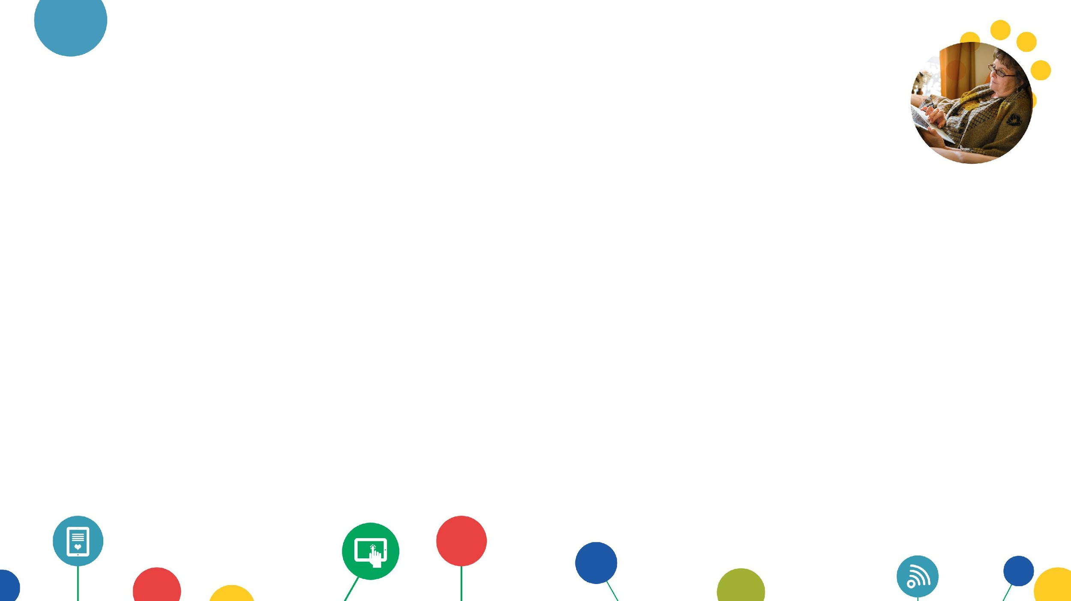
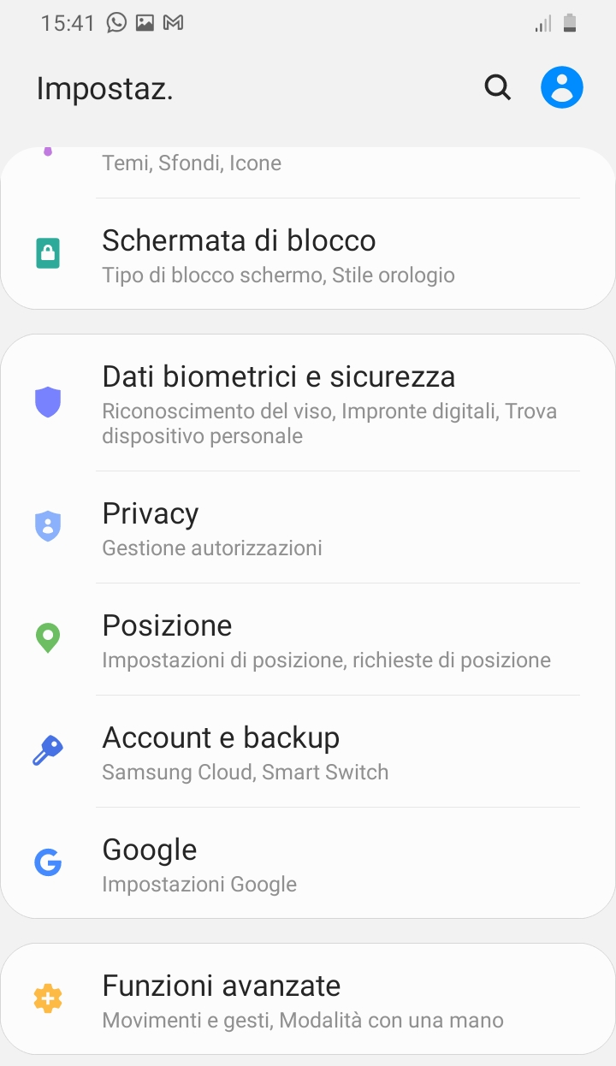
3. Sincronizzazione con account Google
Usando, invece, un account Google per la sincronizzazione non sarà necessario alcun cavo e potremo farlo ovunque a patto che ci sia una connessione internet.
Per permettere la sincronizzazione dovremo essere collegati con il nostro account da cellulare e poi aprire le impostazioni del telefono, dove dovremo cercare la voce Account.
Nel caso in cui non abbiate eseguito l’accesso potrete farlo direttamente da qui.

Slide 8
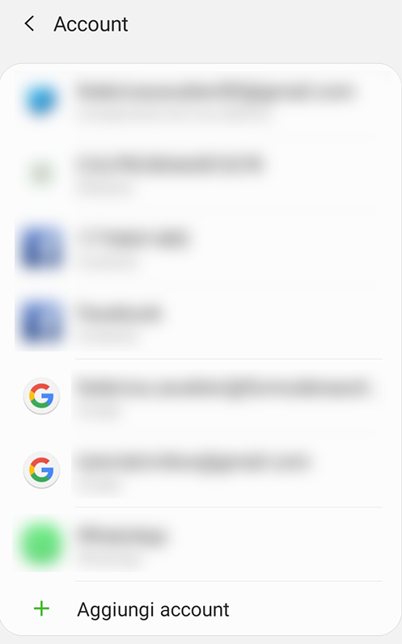
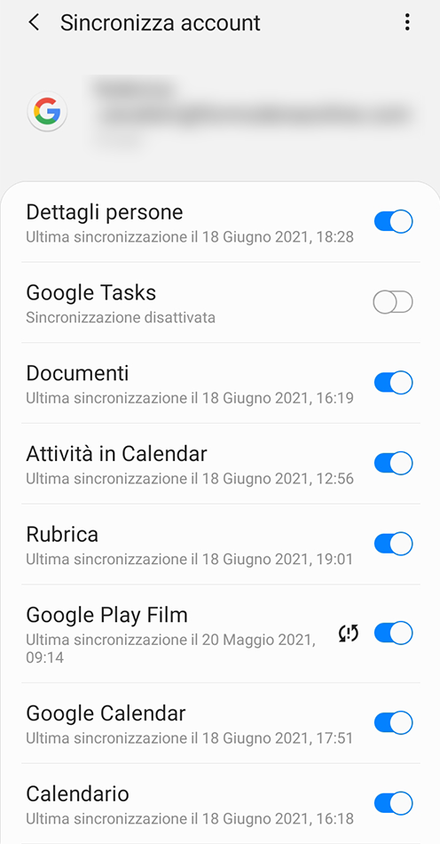
3. Sincronizzazione con account Google
Avendo effettuato l’accesso e dopo aver premuto sulla voce Account, potrete scegliere l’account da sincronizzare.
Se avete un solo account sarà visibile soltanto quello, se ne avete più di uno dovrete scegliere quello che vi interessa sincronizzare.
Scelto l’account potrete scegliere le applicazioni da sincronizzare e impostarle su ON, ovvero il pulsante accanto dovrà essere colorato.

Slide 9
3. Sincronizzazione con account Google
Per sincronizzare foto e video potrebbe rendersi necessaria l’app Google Foto che potrete trovare nello store del vostro cellulare.
Generalmente, una volta effettuato l’accesso con il proprio account Google, la sincronizzazione avviene in maniera automatica, ma per assicurarsi che sia effettivamente così e che tutto funzioni come deve potete seguire la procedura appena illustrata.
Una volta effettuata la sincronizzazione potrete avere accesso a tutti i vostri file e contatti sincronizzati anche da PC.

Slide 10
GLOSSARIO
Account: insieme di dati che identificano un utente e consentono l’accesso ad un determinato servizio web, che richieda una particolare personalizzazione. Le credenziali per accedere al proprio account sono generalmente formate da un nome utente e una password.
Android: sistema operativo per dispositivi mobili sviluppato da Google.
App: abbr. di applicazione: programma per dispositivi di tipo mobile (smartphone o tablet)
Cavo USB: USB definisce cavi per la connessione, la comunicazione e l'alimentazione tra dispositivi e le loro periferiche.
Sincronizzazione del dispositivo: connessione tramite internet o cavo ad un altro dispositivo sul quale verranno salvati i file del primo.
Sistema operativo: insieme di componenti software che permettono l’utilizzo e la gestione degli elementi hardware, delle periferiche e delle risorse software attraverso un’interfaccia grafica con l’utente.

Slide 11
